Slide 2
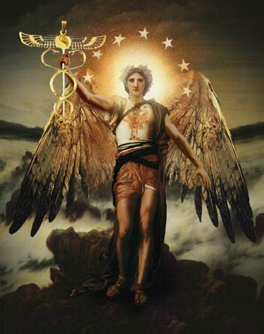
1. Şi răspunzând, Tobie a zis: "Tată, voi face tot ce mi-ai poruncit!
2. Dar cum voi putea să primesc argintul? El nu mă cunoaşte pe mine, şi nici eu nu-l cunosc pe el. Ce semn de recunoaştere îi voi da, ca să mă creadă şi să-mi dea argintul? Şi nu cunosc nici drumurile pentru această călătorie în Media".
3. Atunci tatăl i-a dat înscrisul şi i-a zis: "Găseşte-ţi un om care să te întovărăşească şi îi voi plăti eu şi du-te după argint până sunt încă în viaţă!"
4. Şi s-a dus Tobie să caute omul şi s-a întâlnit cu Rafael. Acesta era înger, dar el nu ştia.
Arhanghelul Rafael

Slide 3
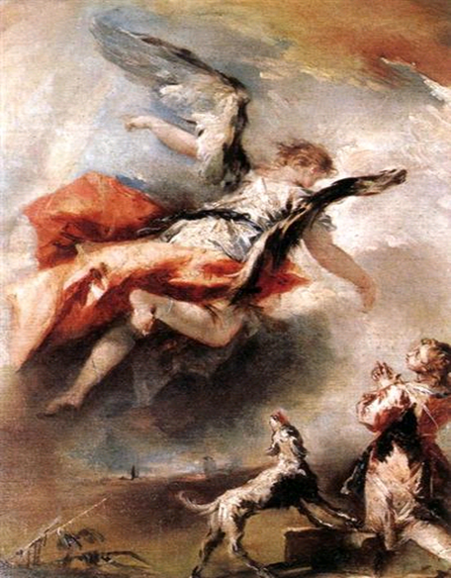
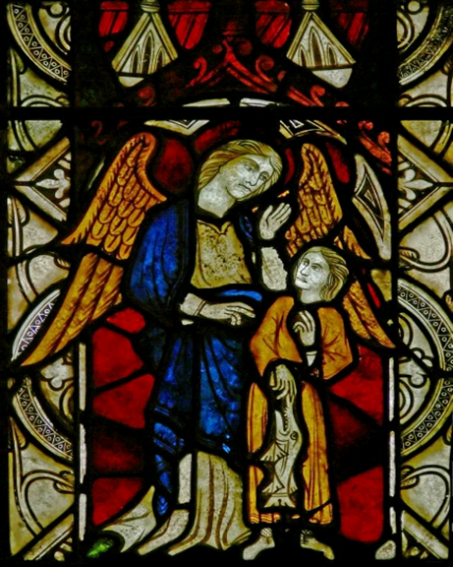
Arhanghelul Rafael cu Tobit

Slide 4
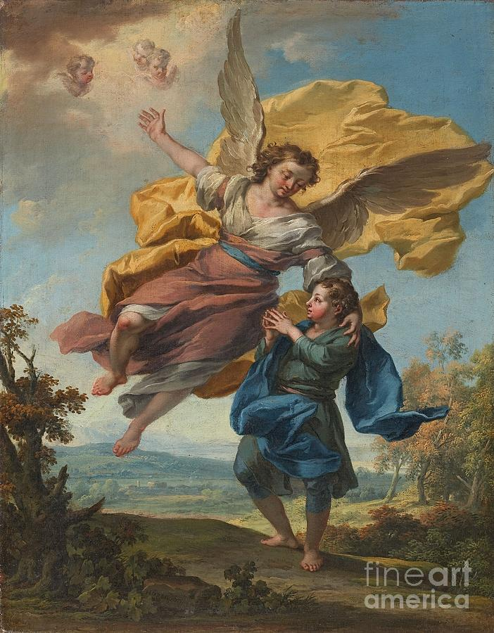
5. Şi i-a zis: "Poţi să mergi cu mine la Ragheşul Mediei? Cunoşti tu locurile acelea?"
6. Şi îngerul i-a răspuns: "Pot să merg cu tine şi ştiu drumul; ba chiar am găzduit la Gabael, fratele nostru!"
7. Atunci Tobie i-a zis: "Aşteaptă-mă, am să spun tatălui meu".
8. Şi acela a zis: "Du-te, numai nu zăbovi!"
Tobias şi îngerul

Slide 5
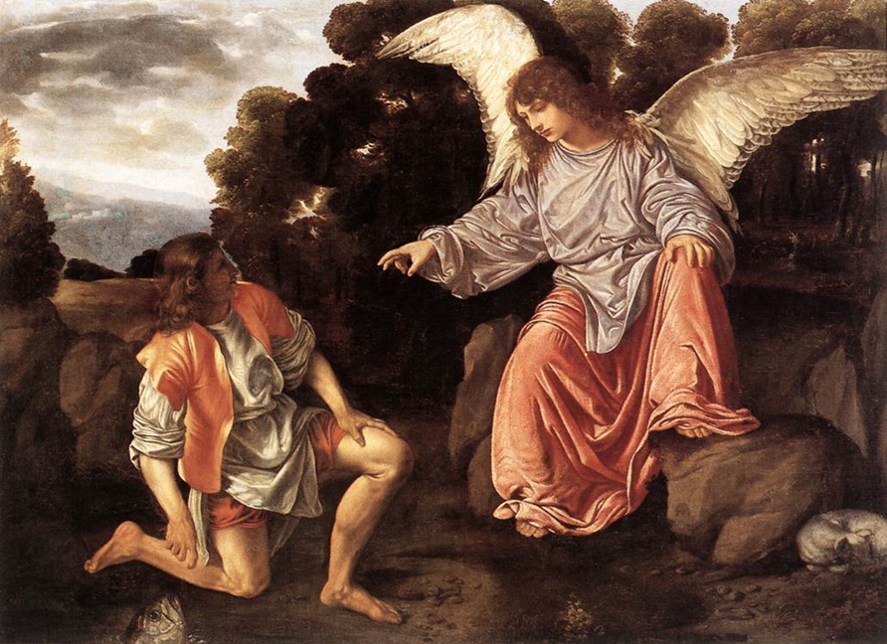
Tobias şi îngerul

Slide 6
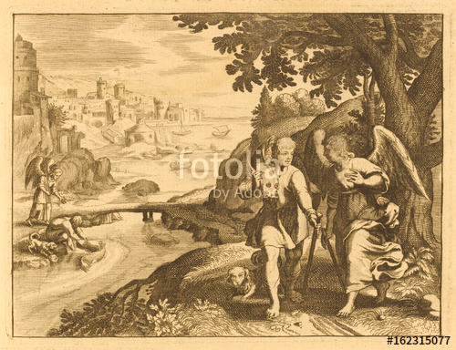
Tobias întâlnește un înger

Slide 7
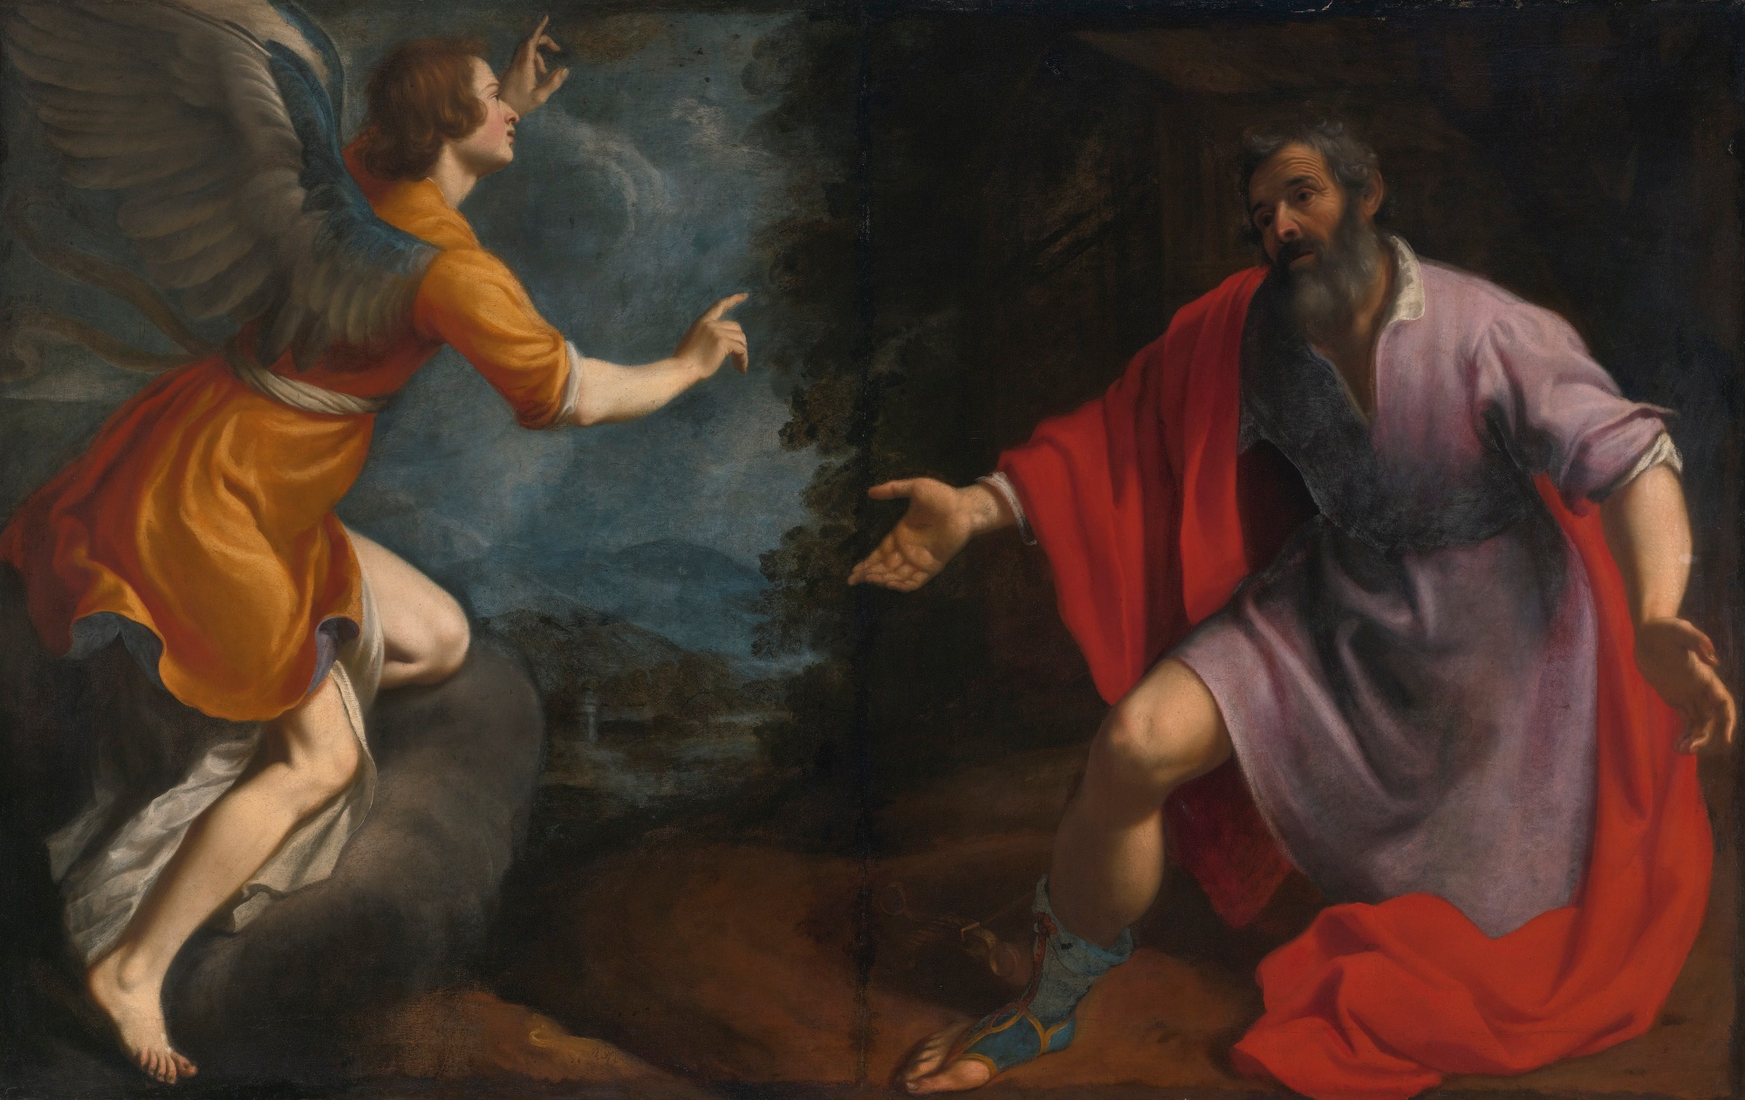
Spune-mi, frate, din ce seminţie şi din ce neam eşti?
9. Şi a venit el şi a zis către tatăl său: "Iată, mi-am găsit tovarăş!" Iar tatăl a zis: "Cheamă-l la mine, ca să aflu din ce seminţie este el şi dacă este om de încredere ca să meargă cu tine".
10. Şi l-a chemat, şi a venit acela şi s-au îmbrăţişat.
11. A întrebat Tobit: "Spune-mi, frate, din ce seminţie şi din ce neam eşti?"
12. Şi îngerul a răspuns: "Seminţie şi neam cauţi tu sau simbriaş, care să întovărăşească pe fiul tău?" Iar Tobit a zis către el: "Frate, vreau să-ţi ştiu neamul şi numele tău!"

Slide 8
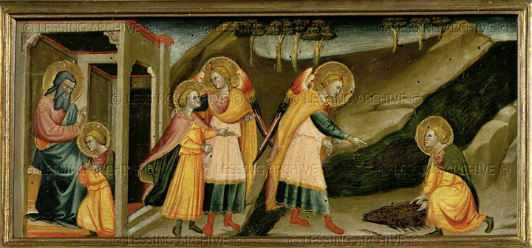
Scene din povestea lui Tobias: el îşi ia rămas bun de la tatăl său, Tobias şi Arhanghelul Rafael
13. Zis-a acela: "Eu sunt Azaria al lui Anania cel mare, din neamul fraţilor tăi".
14. Atunci Tobit i-a zis: "Frate, du-te cu bine şi nu te supăra pe mine că te-am întrebat de seminţia şi neamul tău! Tu-mi eşti frate dintr-un neam bun şi cinstit. Eu am cunoscut pe Anania şi pe Ionatan, feciorii lui Şimei cel Mare; am fost împreună la Ierusalim, ca să ne închinăm, cu pârgă şi cu zeciuieli din roade, căci noi nu ne-am lăsat ademeniţi de rătăcirea fraţilor noştri. Tu, frate, eşti de neam bun şi cinstit.

Slide 9
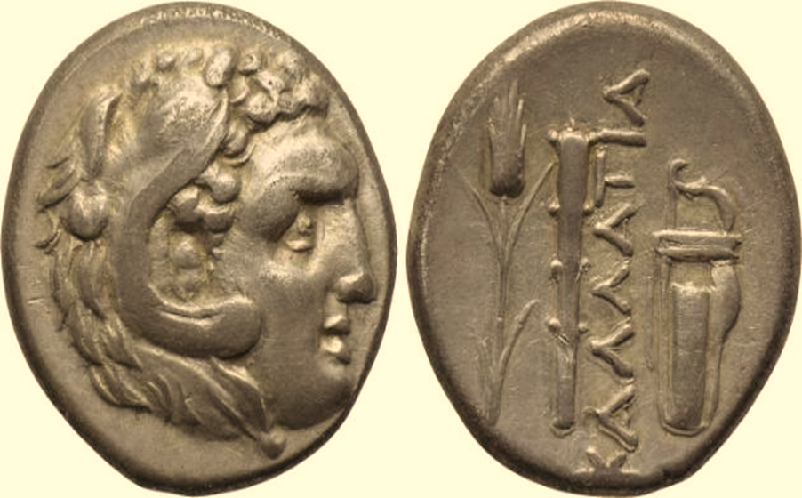
Drahma
15. Dar spune-mi: Ce plată trebuie să-ţi dau eu? Îţi dau o drahmă pe zi şi toate cele de trebuinţă pentru tine ca şi pentru fiul meu,
16. Şi-ţi voi mai adăuga încă la plată, dacă vă veţi întoarce cu bine".

Slide 10
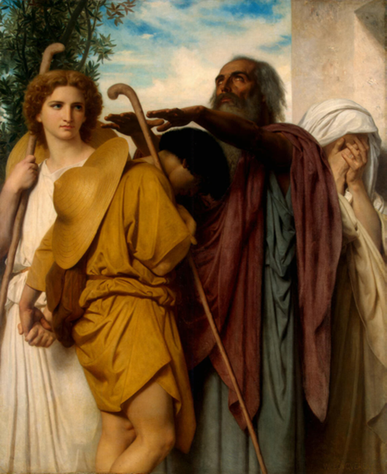
Tobias îşi ia la revedere de tatăl său
17. Şi aşa s-au înţeles. Atunci tatăl a zis către Tobie: "Fii gata de drum şi plecaţi cu bine". Şi fiul său a pregătit cele pentru drum, iar tatăl i-a mai zis: "Du-te cu omul acesta şi Dumnezeu, Cel care locuieşte în ceruri, va îndrepta calea voastră şi îngerul Lui va merge împreună cu voi!" Şi amândoi au ieşit să plece şi s-a dus cu ei şi câinele tânărului.
18. Iar Ana, mama lui, a plâns şi a zis către Tobit: "De ce ai trimis tu pe fiul nostru? Nu era el, oare, toiagul bătrâneţilor noastre, când intra şi ieşea înaintea noastră?

Slide 11
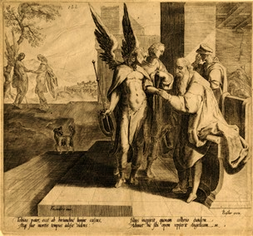

Slide 12
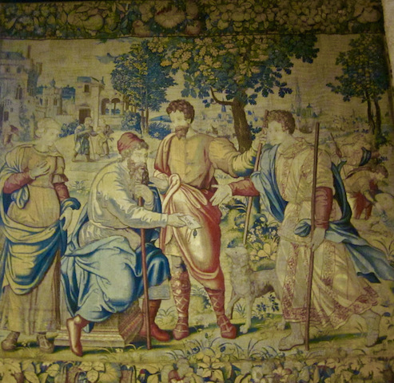

Slide 13
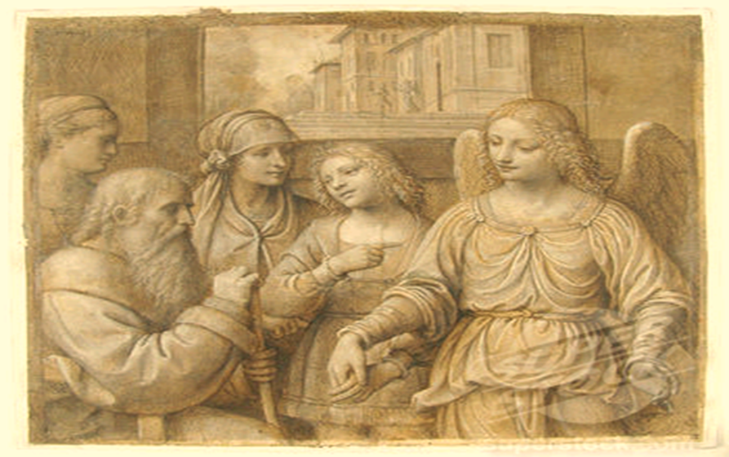
Tobias şi îngerul îşi iau rămas bun de familia lui
19. Nu da întâietate argintului. Să fie acesta ca gunoiul înaintea fiului nostru.
20. Căci cât ne e rânduit de la Domnul să trăim avem destul pentru aceasta".

Slide 14
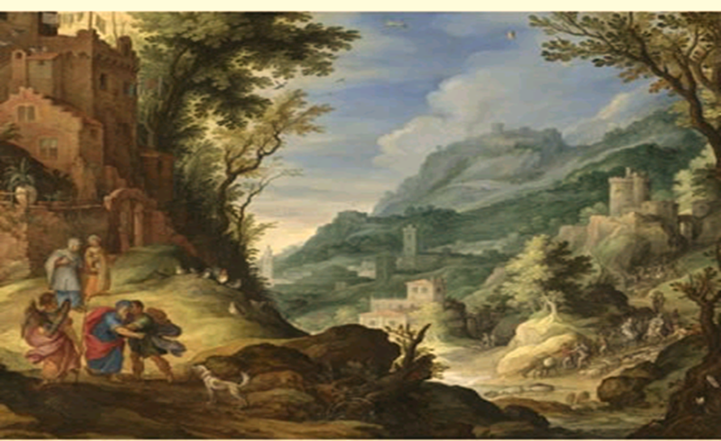
Tobit, Tobias și Arhanghelul Rafael
21. Iar Tobit a zis către ea: "Nu te întrista, soră! Căci el se va întoarce sănătos şi-l vor vedea ochii tăi,
22. Căci un înger bun va merge împreună cu el, şi va avea izbândă la drum şi se va întoarce sănătos

Slide 15
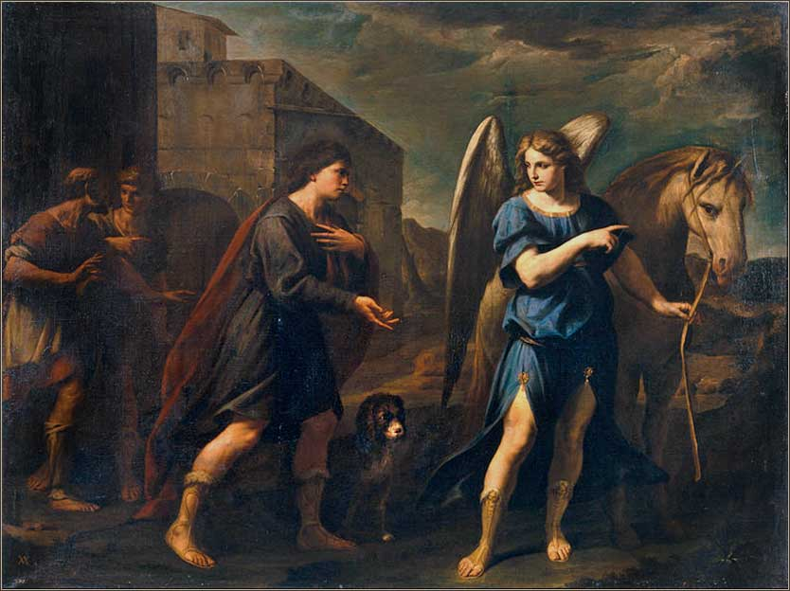
Tobias și Arhanghelul Rafael plecând la drum

Slide 16
Când sufletul nostru este în întregime îndreptat spre Dumnezeu... toate întrebările încetează... Nu mai există decât o întrebare... Cum să dobândim pe Duhul Sfânt în noi şi să-L păstrăm...!
Profesor Gheorghe Donea
donea_gheorghe@yahoo.com

